Slide 1


AUTHENTIFICATION MULTI-FACTEUR BASÉE SUR L’ANALYSE COMPORTEMENTALE AVEC INTELLIGENCE ARTIFICIELLE
ELABORÉ PAR :
DARDORY YOUNESS
ERRIFAY ILYAS
DIRGHAM YOUSSEF
ENCADRÉE PAR :
MME ATIGI SOUAD
PRÉSENTÉ LE : 28/05/2025

Slide 2
SOMMAIRE
Introduction
U
Analyse des Besoins
Méthodologie de Travail
Réalisation
Problèmes rencontrés et Solutions
Conclusion

Slide 3

Contexte général:
La sécurité des accès numériques est devenue un enjeu majeur pour les entreprises.
Les cyberattaques se multiplient et deviennent de plus en plus sophistiquées.
Problématique abordée:
Les méthodes d'authentification traditionnelles reposent uniquement sur les mots de passe.
Ces systèmes présentent des vulnérabilités importantes face aux techniques d'attaque modernes.
Objectifs:
Développer un système d'authentification multi-facteurs intégrant des technologies modernes.
Offrir une solution qui allie sécurité renforcée et expérience utilisateur optimale.
INTRODUCTION

Slide 4



ANALYSE DES BESOINS
Besoins fonctionnels clés:
Besoins non fonctionnels essentiels:
Contraintes principales
-L'utilisateur doit pouvoir s'authentifier via plusieurs facteurs de sécurité.
- Le système doit gérer les sessions utilisateurs et la validation des tokens.
-Le temps de réponse du système doit être inférieur à 2 secondes.
- La solution doit garantir une disponibilité de 99.9% du service.
-Le système doit s'intégrer avec l'infrastructure MongoDB existante.
-La solution doit respecter les normes de sécurité et de protection des données.

Slide 5
Approche choisie :
L’équipe a adopté une méthodologie Agile, privilégiant des cycles courts et itératifs pour le développement du projet.
Justification de ce choix :
L’Agile permet d’ajuster rapidement les fonctionnalités selon les retours, ce qui est idéal pour un projet innovant et évolutif comme l’authentification MFA.
Organisation de l’équipe et répartition des tâches :
L’équipe s’est organisée en pôles Frontend, Backend et IA, chaque membre étant responsable d’un module (interface, API, modèle d’IA). Les tâches étaient réparties selon les compétences techniques de chacun.
MÉTHODOLOGIE DE TRAVAIL

Slide 6









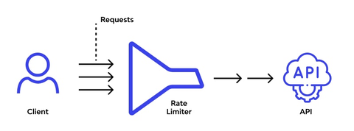




RÉALISATION
Frontend:
Backend:
technologies :
Base de Données:
Securité:
AI/ML:

Slide 7
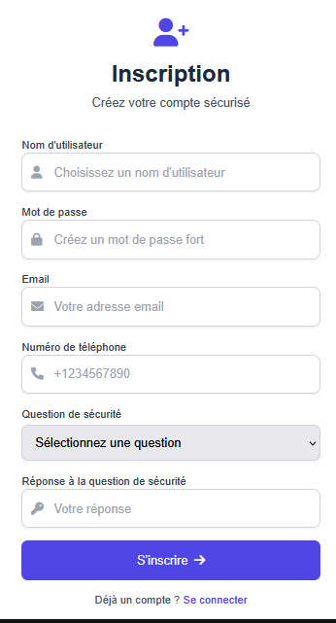
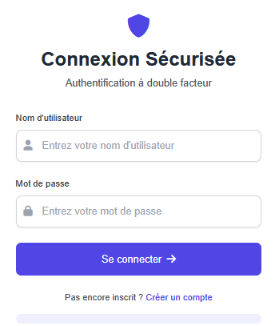
2. Fonctionnalités principales implémentées :
2.1 Gestion des Utilisateurs
Page de Connection Sécurisé
Page D’inscription

Slide 8
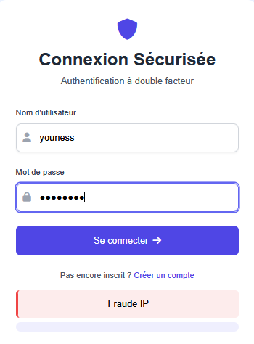
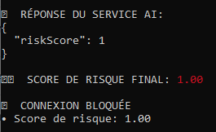
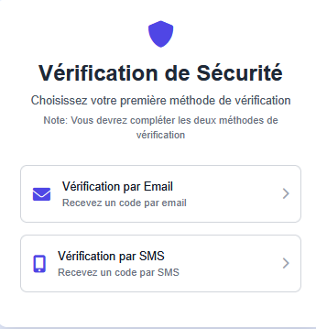
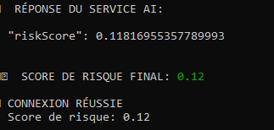
2.2 Système MFA
Taux de Risque élevé
Cas d’échec de Connection
cas de réussite
Taux de Risque Faible

Slide 9
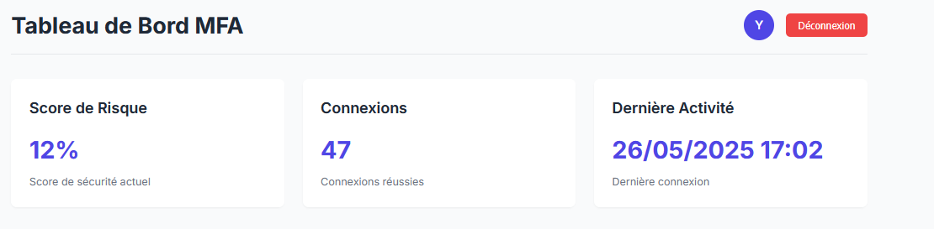
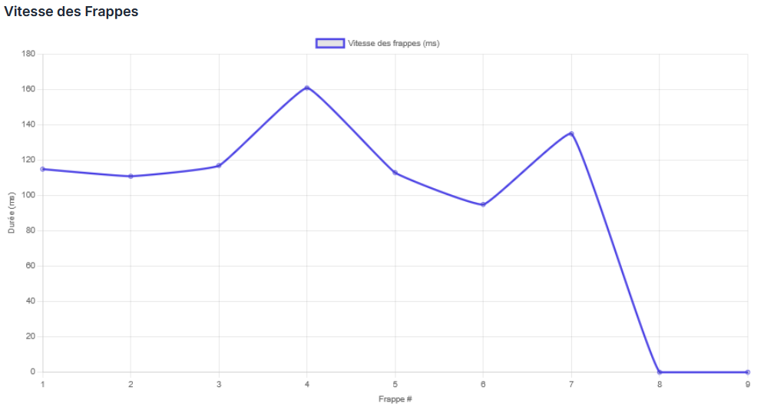
Socre Risque - Nombre de Connections Reussies - Derniére Connection
2.3 Tableau De Board
Nombre de Frappes en (ms)

Slide 10
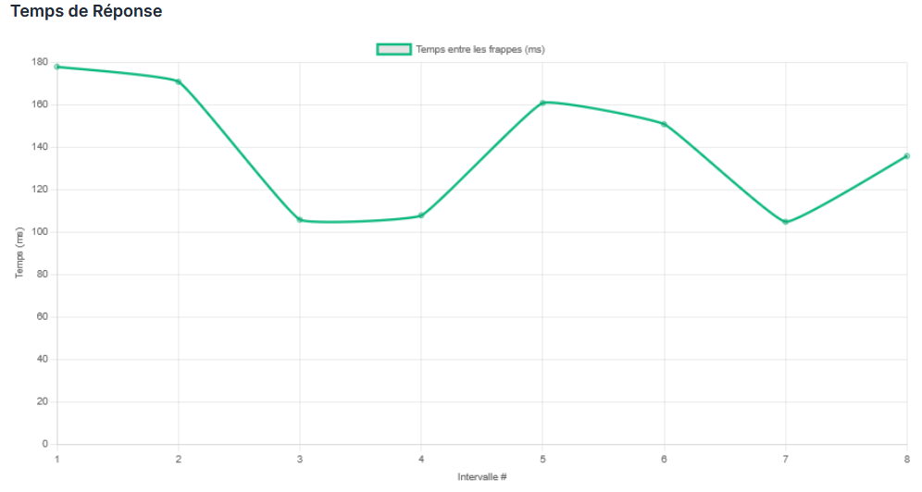
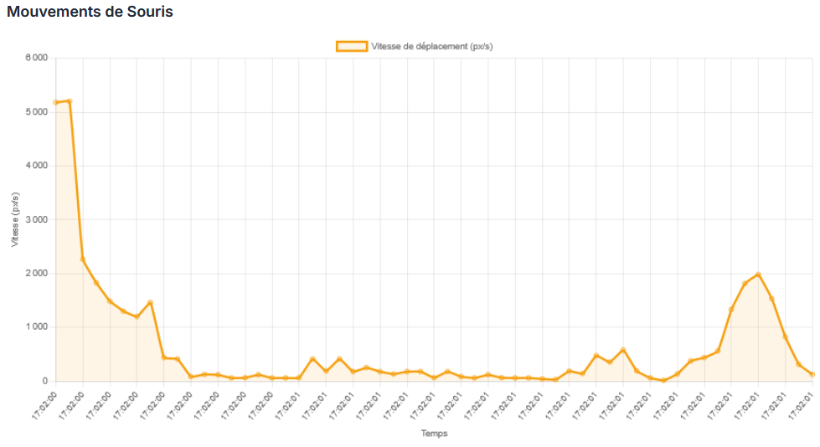
Temps de Reponse entre les Frappes en (ms)
Vitesse de Deplacement de Souris en (px/s)

Slide 11
3. DEMONSTRATION:
PHASE DE TEST

Slide 12
Principaux défis techniques ou organisationnels :
Intégration complexe entre l’IA, le backend et la gestion temps réel des données comportementales.
Solutions apportées :
Mise en place d’APIs claires et de tests réguliers pour assurer la communication fluide entre les modules.
Leçons apprises :
L’importance de la collaboration continue et de la documentation pour anticiper et résoudre rapidement les blocages.
PROBLÈMES RENCONTRÉS ET SOLUTIONS

Slide 13
CONCLUSION
En conclusion, ce projet a permis de développer une solution d’authentification forte et innovante, combinant MFA classique et analyse comportementale. Il démontre l’efficacité du travail en équipe et l’apport de l’IA pour renforcer la sécurité des accès utilisateurs.

Slide 14
MERCI POUR VOTRE ATTENTION

